Slide 1

Colegio Unidas IED
Rendición de cuentas
a la ciudadanía
Colegio Naciones Unidas IED
Rendición de cuentas
a la ciudadanía 2025
Febrero 12 de 2026
Enero 31 de 2023

Slide 2



Elementos de la rendición de cuentas
¿Cuáles son los elementos de rendición de cuentas?
Información
Informar públicamente sobre las decisiones y explicar la gestión, sus resultados y los avances en la garantía de derechos.
Diálogo
Dialogar con los grupos de valor y de interés al respecto. Explicar y justificar la gestión, permitiendo preguntas y cuestionamientos en escenarios presenciales de encuentro, complementados, si existen las condiciones, con medios virtuales.
Responsabilidad
Responder por los resultados de la gestión definiendo o asumiendo mecanismos de corrección o mejora en sus planes institucionales para atender los compromisos y evaluaciones identificadas en los espacios de diálogo.

Slide 3

1
Informe de Gestión
Agenda
2
Rendición de Cuentas
3
Participación Ciudadana

Slide 4
Informe de Gestión
01.

Slide 5
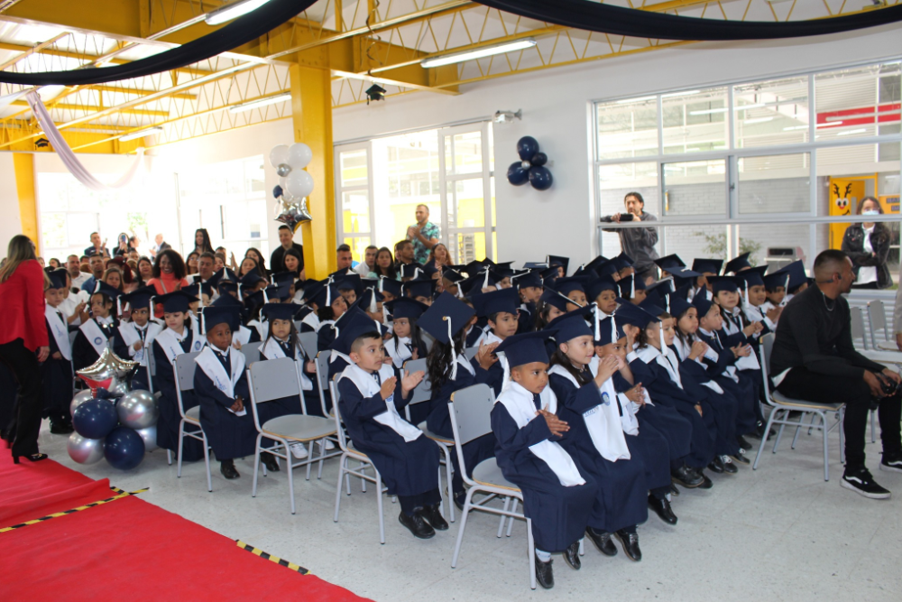
Durante el año 2025, en el Colegio Naciones Unidas IED se adelantaron acciones que le permitieron cumplir con una adecuada gestión en el manejo de los recursos presupuestados y recibidos; se distribuyeron los recursos priorizando las necesidades, teniendo como marco, el Plan Operativo que se deriva del Proyecto Educativo Institucional – PEI, elaborado y adoptado por el Colegio que permite el fortalecimiento del desarrollo integral de los estudiantes dentro de un contexto de calidad educativa y brindando a los educandos condiciones óptimas para cumplir con sus procesos de formación pedagógica.
Los proyectos incorporados pretenden crear mejores condiciones en los diferentes aspectos en los que se desenvuelve toda la comunidad educativa

Slide 6
02.
Rendición de Cuentas

Slide 7

PREPARACION PROYECTO PRESUPESTO
CIFRAS CONSOLIDADAS 2025
Presupuesto General Aprobado año 2.025 Adiciones Presupuestales 2025 Reducciones Presupuestales 2025 | $ 126.430.006 $ 76.439.422 $ (78.016)
Total Presupuesto Definitivo 2025 | $202.791.412
Presupuesto Ingresos Recaudados año 2.025 | $ 202.791.412 | 100%
Presupuesto Gastos Ejecutados año 2.025 | $ 200.539.572 | 99.85%
El valor de la diferencia por $298.178 se adiciona como excedente para el año 2026

Slide 8



PREPARACION PROYECTO PRESUPESTO
Recaudos Ingresos Vigencia 2025
Ingresos Operacionales
$66.650
Transferencias
$199.848.705
Recursos de Capital
$2.876.057
Certificados y constancias
Ministerio SGP $ 130.586.940
Secretaria de Educación Gratuidad $ 69.261.765
Recaudos generados por concepto rendimientos y excedentes año 2025.
Total Ingresos $202.791.412

Slide 9

INGRESOS RECAUDADOS VIGENCIA– 2023

Slide 10


GASTOS DE FUNCIONAMIENTO EFECTUADOS EN LA VIGENCIA– 2025
Total Gastos Funcionamiento $131.490.858
Servicios Personales
Pago del personal que se vincula en forma ocasional para una gestión especifica en desarrollo de actividades diferentes de las educativas, cuando no sean atendidas por personal de planta .
Gastos Generales
Se proyecta todos los gastos relacionados con la adquisición de bienes para el normal funcionamiento del establecimiento educativo
Honorarios Entidad: $ 10.666.800
Gastos de Computador:
Material Didáctico
Materiales y Suministros:
Derechos de Grado
Carnet
Mantenimiento de la entidad
Mantenimiento Mobiliario y equipo
Intereses y comisiones
Actividades científicas y culturales
Total Gastos Generales
$ 21.956.343
$ 1.136.100
$ 6.250.307
$ 1.489.761
$ 1.437.140
$ 73.522.082
$ 2.957.150
$ 1.675.405
$ 1.200.000
$ 111.624.288
Correspondiente al Contrato del Contador, quién elabora la Contabilidad de acuerdo a la normatividad vigente expedida por la Contaduría General de la Nación
Sistematización Boletines:
$ 9.199.770
Contrato sistematización de boletines para alumnos del colegio durante la vigencia.
Total Servicios Personales $19.866.570

Slide 11






GASTOS DE INVERSION EFECTUADOS EN LA VIGENCIA– 2025
Gastos en que incurre el Colegio para el desarrollo educativo y cultural de su comunidad, es decir, aquellos que contribuyen a mejorar el nivel educativo de los estudiantes y a reforzar el Proyecto Educativo Institucional – PEI del Colegio y se prevé que el desarrollo de los mismos se realice con la participación activa de la población estudiantil
Total Gastos Inversión $69.048.714
Compra de Equipos : $ 13.566.000
Otros Proyectos : $ 55.482.714

Slide 12
GASTOS EJECTUADOS EN LA VIGENCIA– 2025

Slide 13
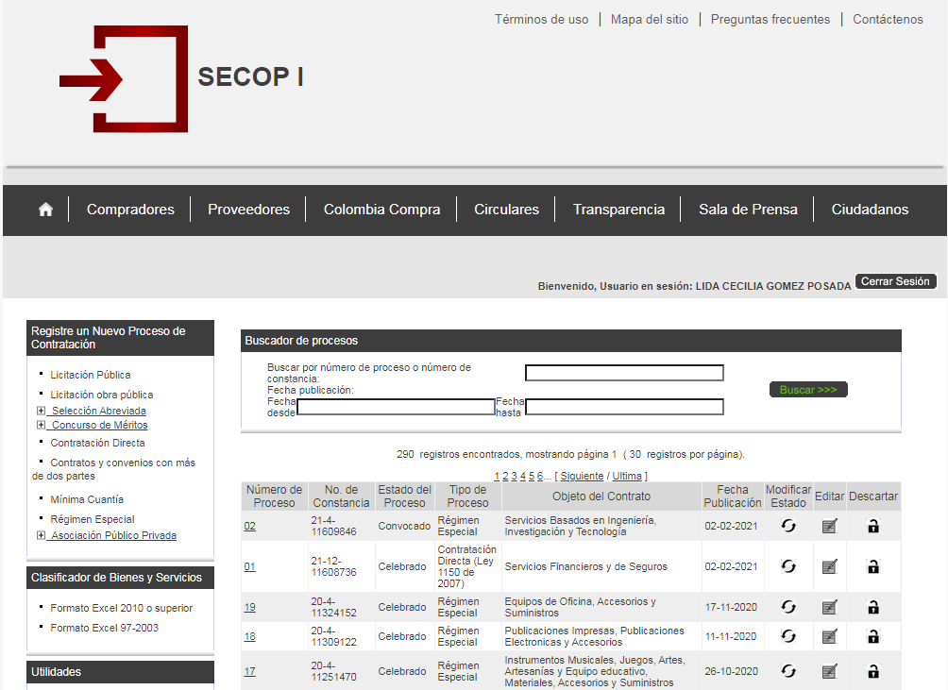

PUBLICACION DE INFORMACION SECOP I-SECOP II
El Secop I y Secop II, es un sistema electrónico que permite la consulta de información sobre los procesos contractuales que se realicen con recursos públicos. Puede acceder por la ruta:
www.colombiacompra.gov.co

Slide 14
03.
Participación Ciudadana

Slide 15
GRACIAS POR SU ATENCION

